Slide 1
岳飞案的证据制度解析
2第七讲

Slide 2
目录
问题的提出
祖宗家法有效性分析
01
02
CONTENTS
罪名与罪状分析
证据与证明标准分析
03
04
结论
05

Slide 3
问题的提出
01

Slide 4
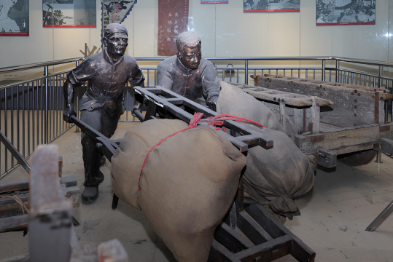


岳飞案的历史背景与研究意义
案件概述
核心争议点
研究价值
南宋绍兴十一年（1141年），岳飞因“谋反”罪名被处死，史称“岳飞案”，是中国古代著名冤案，核心争议在于证据的合法性与证明标准。
案件涉及祖宗家法适用性、罪名证据瑕疵及“莫须有”证明标准等问题，反映古代司法中皇权与法制的冲突。
通过剖析岳飞案，可深入理解宋代证据制度的双重性，即“铁证如山”与“莫须有”标准的并存及其司法影响。

Slide 5
祖宗家法有效性分析
02

Slide 6

祖宗之法的缘起与效力
祖宗之法的内涵
宋代祖宗之法非成文法典，而是精神原则，核心包括“不杀士大夫及上书言事人”，源于太祖誓碑，对后世君主具有约束力。
士大夫豁免原则
该原则在宋代司法中实际运行，如宋神宗欲斩漕官，因“祖宗未尝杀士人”而止，体现对文官的特殊保护。
武将地位差异
宋代重文轻武，武将地位低于文官，太祖誓碑特权不及于武将，北宋张琼之死即为武将无豁免权的例证。

Slide 7

岳飞案之祖宗家法适用性证伪
岳飞的武官身份
岳飞历任太尉（正二品）、枢密副使（正二品）等职，均属武官体系，最高官阶为武官之首，未脱离武将身份。
豁免特权的排除
祖宗家法的士大夫豁免限于文官及言事人，岳飞作为武将，依法不享有死刑豁免权，高宗杀岳未违反该原则。
学界观点辨析
学界“高宗杀岳飞违背祖宗之法”的观点缺乏法律依据，混淆了文官与武将的身份差异，忽视宋代官制的特殊性。

Slide 8
罪名与罪状分析
03

Slide 9
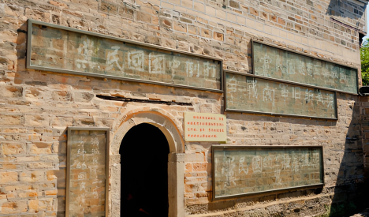

拥兵逗留之罪的证据瑕疵
证据瑕疵分析
关键证据御札被秦桧党羽销毁，孙革等人证词遭逼取，元龟年故意紊乱诏书日期，导致证据链断裂。
罪名指控依据
诬陷过程还原
指控源于绍兴十一年淮西战役，称岳飞接13道御札却逗留不进，依据《宋刑统·擅兴律》“稽期者斩”定罪。
万俟卨等在罗织其他罪名无果后，借淮西事构陷，通过篡改证据、逼取伪证促成冤狱，暴露司法不公。

Slide 10



指斥乘舆之罪的定性争议
罪名法律渊源
案情定性争议
证据真实性存疑
源于《唐律疏议》“十恶”，宋代承袭，规定“指斥乘舆，情理切害者斩”，需结合言语与主观动机判断。
指控岳飞言“官家不修德”及“与太祖同岁建节”，但董先证词称未见“比并语言”，主观动机存疑，不符合“情理切害”要件。
罪名依赖众证定罪，但证人多受胁迫，言辞矛盾，且无实物证据佐证，实为秦桧党羽为构陷而强加。

Slide 11
证据与证明标准分析
04

Slide 12
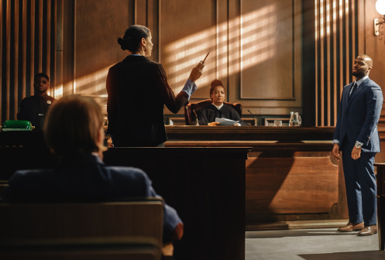

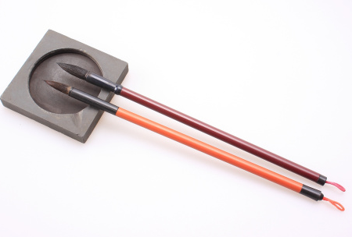
岳飞案中的证据构成缺陷
谋反罪名的证据构成
言词证据的缺陷
书证缺失问题
主要证据为王俊《告首状》（原告陈述）与张宪口供（被告供述），均属言词证据，无书信等书证支持。
王俊告发仅涉张宪，未及岳飞；张宪口供系张俊刑讯逼供所得，可能伪造，不符合法定取证程序。
指控称岳飞与张宪通信“看讫焚之”，导致关键书证灭失，案件缺乏实物证据，无法形成闭合证据链。

Slide 13
“莫须有”标准的司法价值解析
01
02
03
证明标准的双重性
“莫须有”的本质
司法效率与公正的权衡
古代司法存在“铁证如山”（排除合理怀疑）与“莫须有”（较大可能性）双重标准，岳飞案适用后者。
指证据未达确信无疑，仅存可能性，类似现代优势证据标准，秦桧以“其事体莫须有”定案，暴露司法随意性。
“莫须有”标准可快速审结案件、减轻讼累，但牺牲了事实真相，岳飞案即为皇权干预下司法公正让位于政治需求的典型。

Slide 14
结论
05

Slide 15



岳飞案的法制启示
冤案成因总结
证据制度反思
历史镜鉴意义
岳飞之冤不在违背祖宗家法，而在罪名证据漏洞百出，实为皇权凌驾司法，秦桧集团以司法为工具铲除异己的结果。
古代证据制度存在言词证据依赖、刑讯逼供合法化等缺陷，双重证明标准为冤狱提供了制度空间。
岳飞案警示后世：司法独立与证据裁判原则的重要性，任何时代都需警惕权力干预司法、践踏程序正义。

Slide 16
谢谢
THE END

